Slide 1

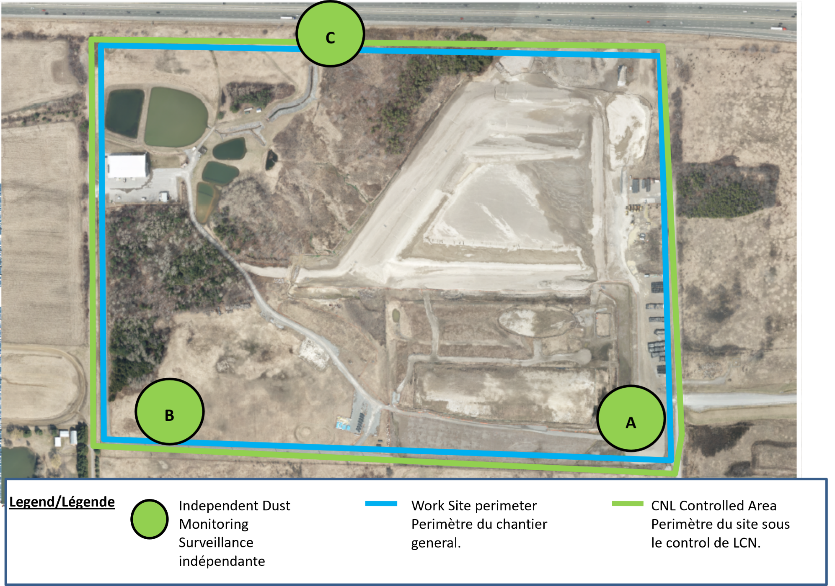
Port Hope Site LTWMF IGLTD du site de Port Hope November 11, 2024 / 11 novembre 2024
Port Hope Project
Daily Dust Monitoring Data
Projet de Port Hope
Surveillance journalière des particules en suspensions
2024/11/11

Slide 2
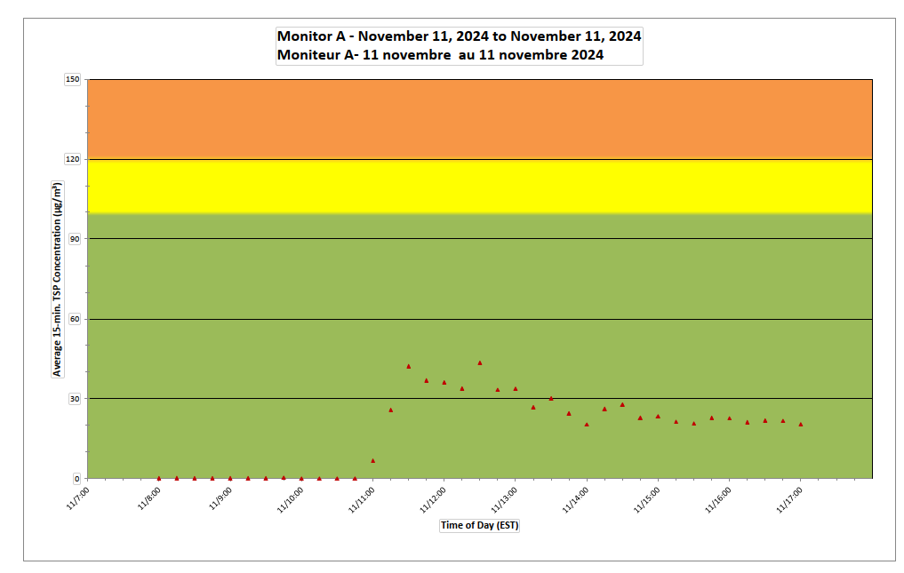
Port Hope Site LTWMF IGLTD du site de Port Hope November 11, 2024 / 11 novembre 2024
Port Hope Project
Daily Dust Monitoring Data
Projet de Port Hope
Surveillance journalière des particules en suspensions
2024/11/11
Daily Statistics/Statistiques journalières
44
Maximum Concentration (µg/m³)
Concentration maximale (µg/m³)
18
Average Concentration (µg/m³)
Concentration moyenne (µg/m³)
Notes
No additional data. Aucune donnée additionnelle.

Slide 3
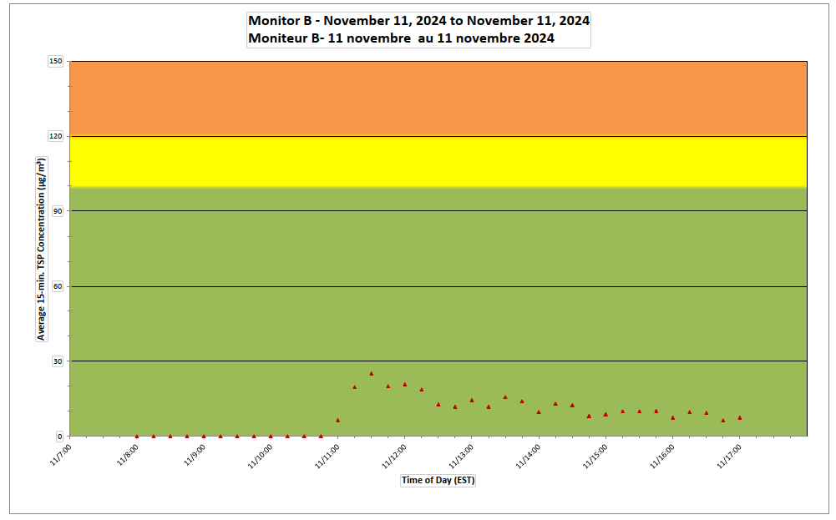
Port Hope Site LTWMF IGLTD du site de Port Hope November 11, 2024 / 11 novembre 2024
Port Hope Project
Daily Dust Monitoring Data
Projet de Port Hope
Surveillance journalière des particules en suspensions
2024/11/11
Daily Statistics/Statistiques journalières
25
Maximum Concentration (µg/m³)
Concentration maximale (µg/m³)
9
Average Concentration (µg/m³)
Concentration moyenne (µg/m³)
Notes
No additional data. Aucune donnée additionnelle.

Slide 4
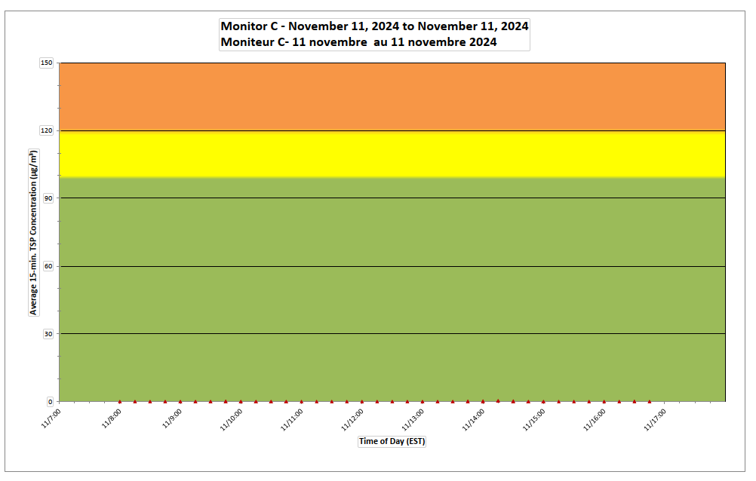
Port Hope Site LTWMF IGLTD du site de Port Hope November 11, 2024 / 11 novembre 2024
Port Hope Project
Daily Dust Monitoring Data
Projet de Port Hope
Surveillance journalière des particules en suspensions
2024/11/11
Daily Statistics/Statistiques journalières
0
Maximum Concentration (µg/m³)
Concentration maximale (µg/m³)
0
Average Concentration (µg/m³)
Concentration moyenne (µg/m³)
Notes
No additional data. Aucune donnée additionnelle.

Slide 5
Port Hope Site LTWMF IGLTD du site de Port Hope November 12, 2024 / 12 novembre 2024
Port Hope Project
Daily Dust Monitoring Data
Projet de Port Hope
Surveillance journalière des particules en suspensions
2024/11/12

Slide 6
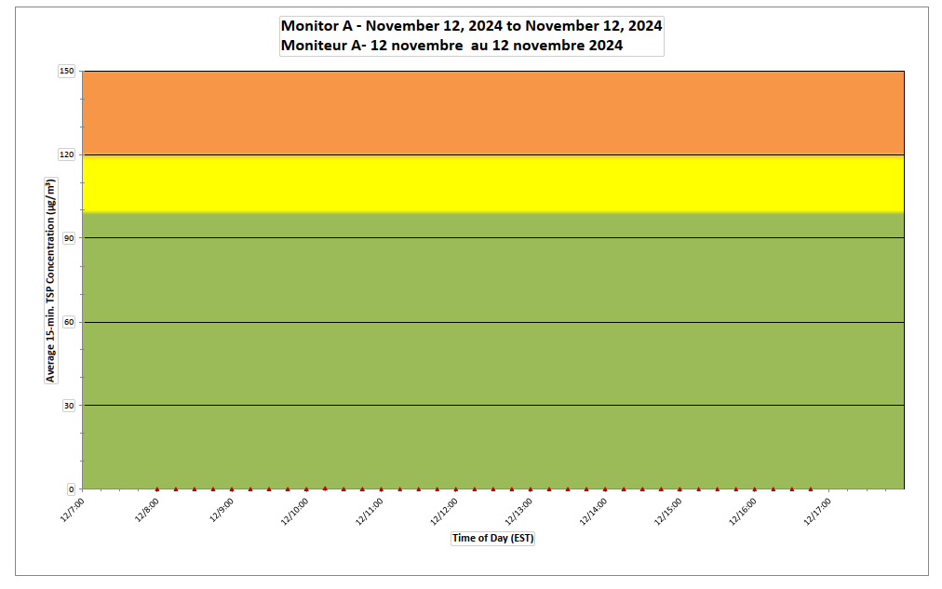
Port Hope Site LTWMF IGLTD du site de Port Hope November 12, 2024 / 12 novembre 2024
Port Hope Project
Daily Dust Monitoring Data
Projet de Port Hope
Surveillance journalière des particules en suspensions
2024/11/12
Daily Statistics/Statistiques journalières
0
Maximum Concentration (µg/m³)
Concentration maximale (µg/m³)
0
Average Concentration (µg/m³)
Concentration moyenne (µg/m³)
Notes
No additional data. Aucune donnée additionnelle.

Slide 7
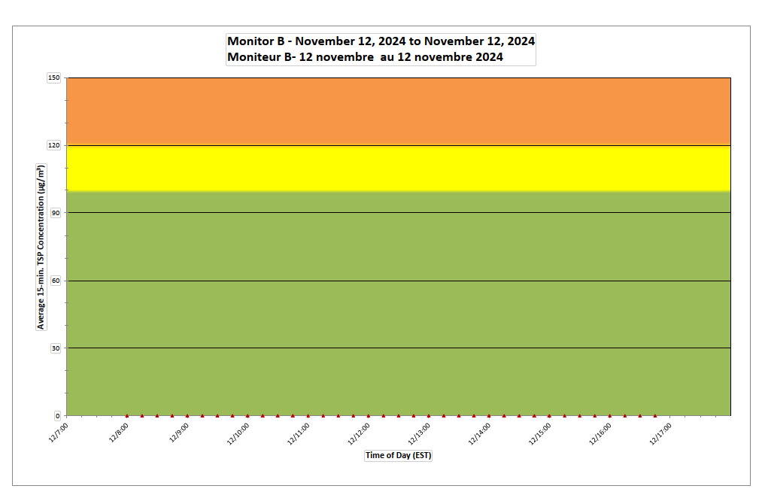
Port Hope Site LTWMF IGLTD du site de Port Hope November 12, 2024 / 12 novembre 2024
Port Hope Project
Daily Dust Monitoring Data
Projet de Port Hope
Surveillance journalière des particules en suspensions
2024/11/12
Daily Statistics/Statistiques journalières
0
Maximum Concentration (µg/m³)
Concentration maximale (µg/m³)
0
Average Concentration (µg/m³)
Concentration moyenne (µg/m³)
Notes
No additional data. Aucune donnée additionnelle.

Slide 8
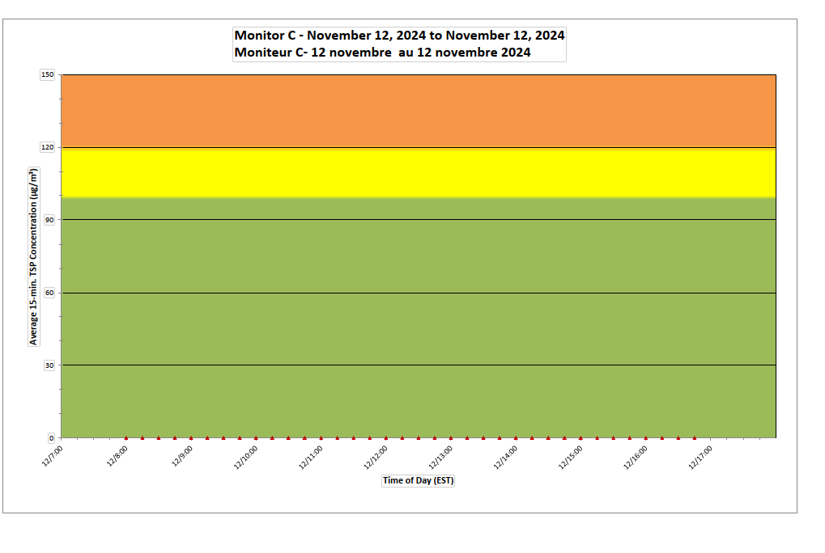
Port Hope Site LTWMF IGLTD du site de Port Hope November 12, 2024 / 12 novembre 2024
Port Hope Project
Daily Dust Monitoring Data
Projet de Port Hope
Surveillance journalière des particules en suspensions
2024/11/12
Daily Statistics/Statistiques journalières
0
Maximum Concentration (µg/m³)
Concentration maximale (µg/m³)
0
Average Concentration (µg/m³)
Concentration moyenne (µg/m³)
Notes
No additional data. Aucune donnée additionnelle.

Slide 9
Port Hope Site LTWMF IGLTD du site de Port Hope November 13, 2024 / 13 novembre 2024
Port Hope Project
Daily Dust Monitoring Data
Projet de Port Hope
Surveillance journalière des particules en suspensions
2024/11/13

Slide 10
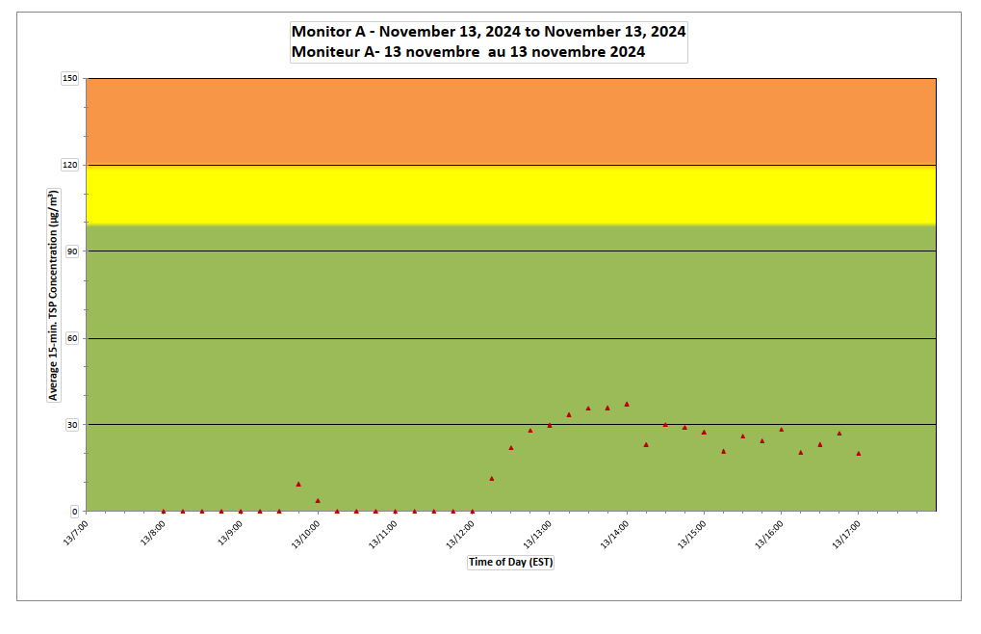
Port Hope Site LTWMF IGLTD du site de Port Hope November 13, 2024 / 13 novembre 2024
Port Hope Project
Daily Dust Monitoring Data
Projet de Port Hope
Surveillance journalière des particules en suspensions
2024/11/13
Daily Statistics/Statistiques journalières
37
Maximum Concentration (µg/m³)
Concentration maximale (µg/m³)
15
Average Concentration (µg/m³)
Concentration moyenne (µg/m³)
Notes
No additional data. Aucune donnée additionnelle.

Slide 11

Port Hope Site LTWMF IGLTD du site de Port Hope November 13, 2024 / 13 novembre 2024
Port Hope Project
Daily Dust Monitoring Data
Projet de Port Hope
Surveillance journalière des particules en suspensions
2024/11/13
Daily Statistics/Statistiques journalières
18
Maximum Concentration (µg/m³)
Concentration maximale (µg/m³)
9
Average Concentration (µg/m³)
Concentration moyenne (µg/m³)
Notes
No additional data. Aucune donnée additionnelle.

Slide 12
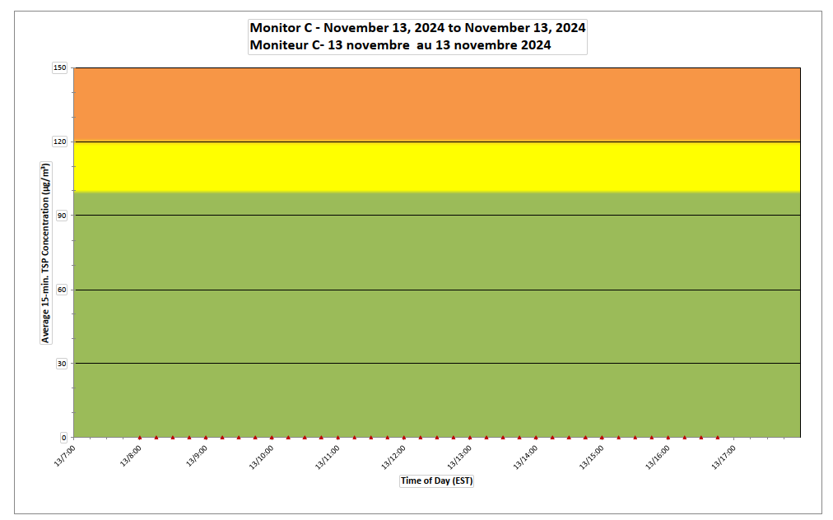
Port Hope Site LTWMF IGLTD du site de Port Hope November 13, 2024 / 13 novembre 2024
Port Hope Project
Daily Dust Monitoring Data
Projet de Port Hope
Surveillance journalière des particules en suspensions
2024/11/13
Daily Statistics/Statistiques journalières
0
Maximum Concentration (µg/m³)
Concentration maximale (µg/m³)
0
Average Concentration (µg/m³)
Concentration moyenne (µg/m³)
Notes
No additional data. Aucune donnée additionnelle.

Slide 13
Port Hope Site LTWMF IGLTD du site de Port Hope November 14, 2024 / 14 novembre 2024
Port Hope Project
Daily Dust Monitoring Data
Projet de Port Hope
Surveillance journalière des particules en suspensions
2024/11/14

Slide 14
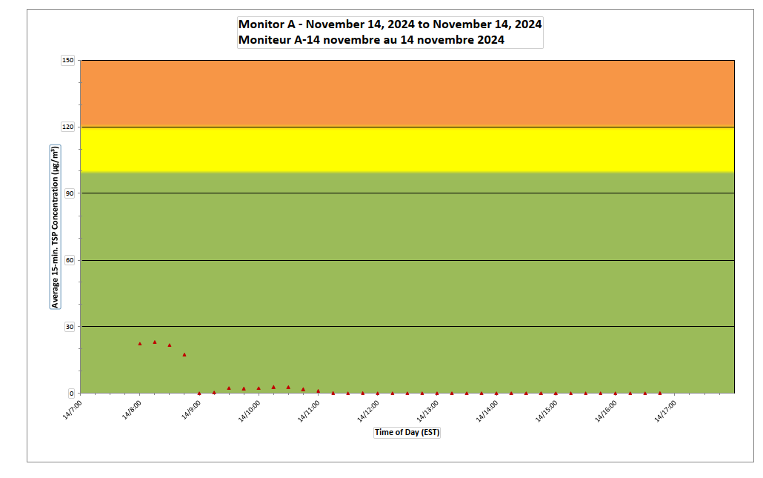
Port Hope Site LTWMF IGLTD du site de Port Hope November 14, 2024 / 14 novembre 2024
Port Hope Project
Daily Dust Monitoring Data
Projet de Port Hope
Surveillance journalière des particules en suspensions
2024/11/14
Daily Statistics/Statistiques journalières
23
Maximum Concentration (µg/m³)
Concentration maximale (µg/m³)
3
Average Concentration (µg/m³)
Concentration moyenne (µg/m³)
Notes
No additional data. Aucune donnée additionnelle.

Slide 15
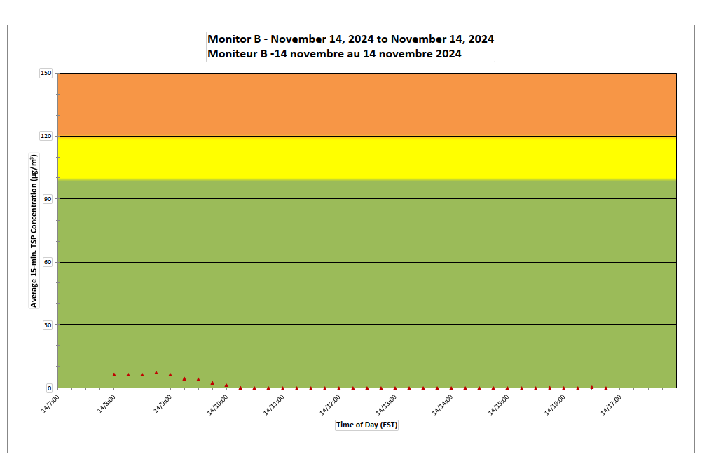
Port Hope Site LTWMF IGLTD du site de Port Hope November 14, 2024 / 14 novembre 2024
Port Hope Project
Daily Dust Monitoring Data
Projet de Port Hope
Surveillance journalière des particules en suspensions
2024/11/14
Daily Statistics/Statistiques journalières
7
Maximum Concentration (µg/m³)
Concentration maximale (µg/m³)
1
Average Concentration (µg/m³)
Concentration moyenne (µg/m³)
Notes
No additional data. Aucune donnée additionnelle.

Slide 16
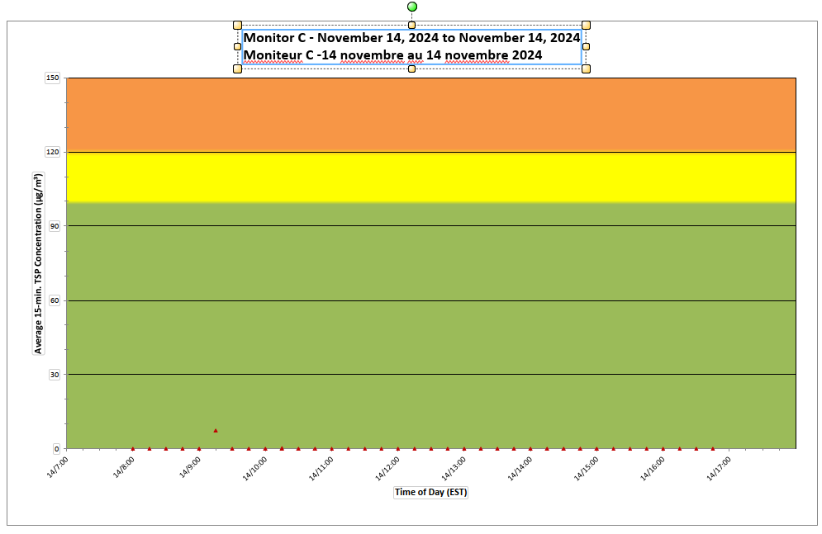
Port Hope Site LTWMF IGLTD du site de Port Hope November 14, 2024 / 14 novembre 2024
Port Hope Project
Daily Dust Monitoring Data
Projet de Port Hope
Surveillance journalière des particules en suspensions
2024/11/14
Daily Statistics/Statistiques journalières
7
Maximum Concentration (µg/m³)
Concentration maximale (µg/m³)
0
Average Concentration (µg/m³)
Concentration moyenne (µg/m³)
Notes
No additional data. Aucune donnée additionnelle.

Slide 17
Port Hope Site LTWMF IGLTD du site de Port Hope November 15, 2024 / 15 novembre 2024
Port Hope Project
Daily Dust Monitoring Data
Projet de Port Hope
Surveillance journalière des particules en suspensions
2024/11/15

Slide 18

Port Hope Site LTWMF IGLTD du site de Port Hope November 15, 2024 / 15 novembre 2024
Port Hope Project
Daily Dust Monitoring Data
Projet de Port Hope
Surveillance journalière des particules en suspensions
2024/11/15
Daily Statistics/Statistiques journalières
38
Maximum Concentration (µg/m³)
Concentration maximale (µg/m³)
15
Average Concentration (µg/m³)
Concentration moyenne (µg/m³)
Notes
No additional data. Aucune donnée additionnelle.

Slide 19
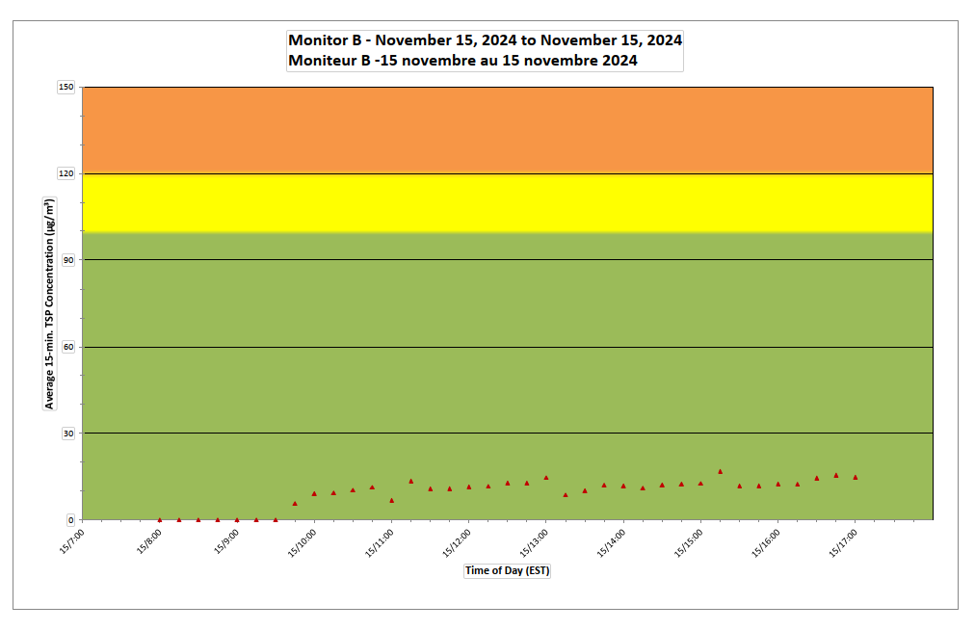
Port Hope Site LTWMF IGLTD du site de Port Hope November 15, 2024 / 15 novembre 2024
Port Hope Project
Daily Dust Monitoring Data
Projet de Port Hope
Surveillance journalière des particules en suspensions
2024/11/15
Daily Statistics/Statistiques journalières
17
Maximum Concentration (µg/m³)
Concentration maximale (µg/m³)
10
Average Concentration (µg/m³)
Concentration moyenne (µg/m³)
Notes
No additional data. Aucune donnée additionnelle.

Slide 20
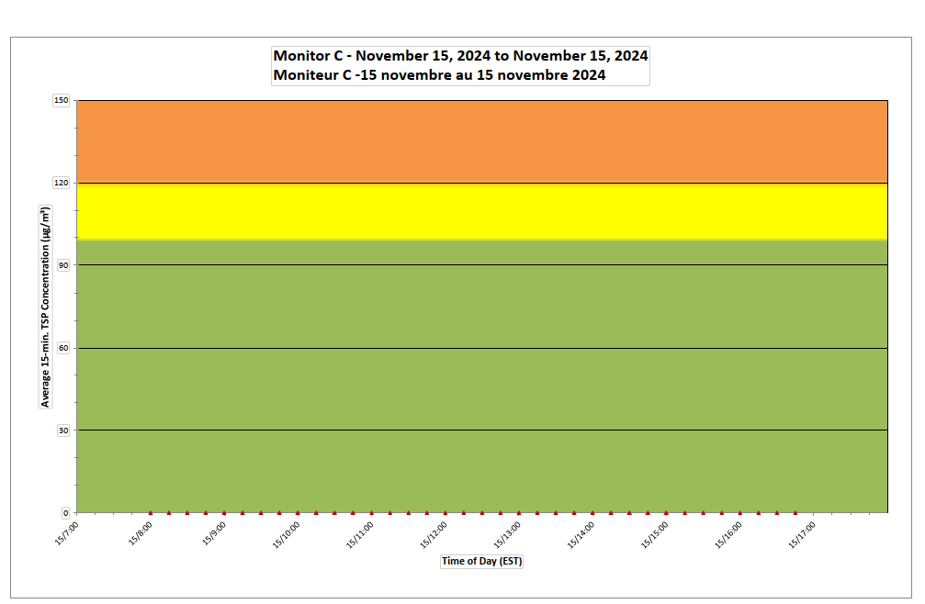
Port Hope Site LTWMF IGLTD du site de Port Hope November 15, 2024 / 15 novembre 2024
Port Hope Project
Daily Dust Monitoring Data
Projet de Port Hope
Surveillance journalière des particules en suspensions
2024/11/15
Daily Statistics/Statistiques journalières
0
Maximum Concentration (µg/m³)
Concentration maximale (µg/m³)
0
Average Concentration (µg/m³)
Concentration moyenne (µg/m³)
Notes
No additional data. Aucune donnée additionnelle.

